Slide 1
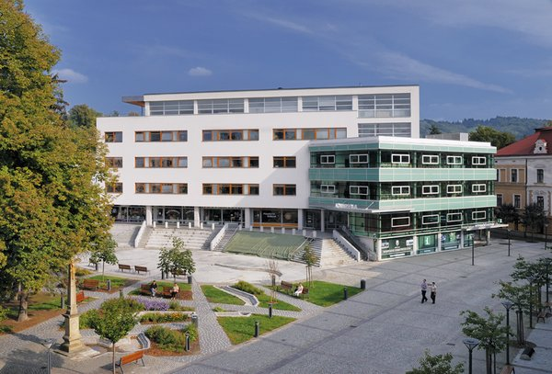
Masarykova knihovna ve Vsetíně

Slide 2
Základní informace
Masarykova veřejná knihovna Vsetín je příspěvková organizace města Vsetína
Je veřejnou knihovnou s univerzálními knihovními fondy a regionální centrum knihovnických, bibliografických a informačních služeb pro síť veřejných knihoven okresu Vsetín

Slide 3
Základní informace
Centrální budova knihovny na Dolním náměstí má tři patra, přístupná je hlavním vchodem z náměstí nebo přes turistické informační centrum
Vracet knihy můžete také v turistickém informačním centru

Slide 4
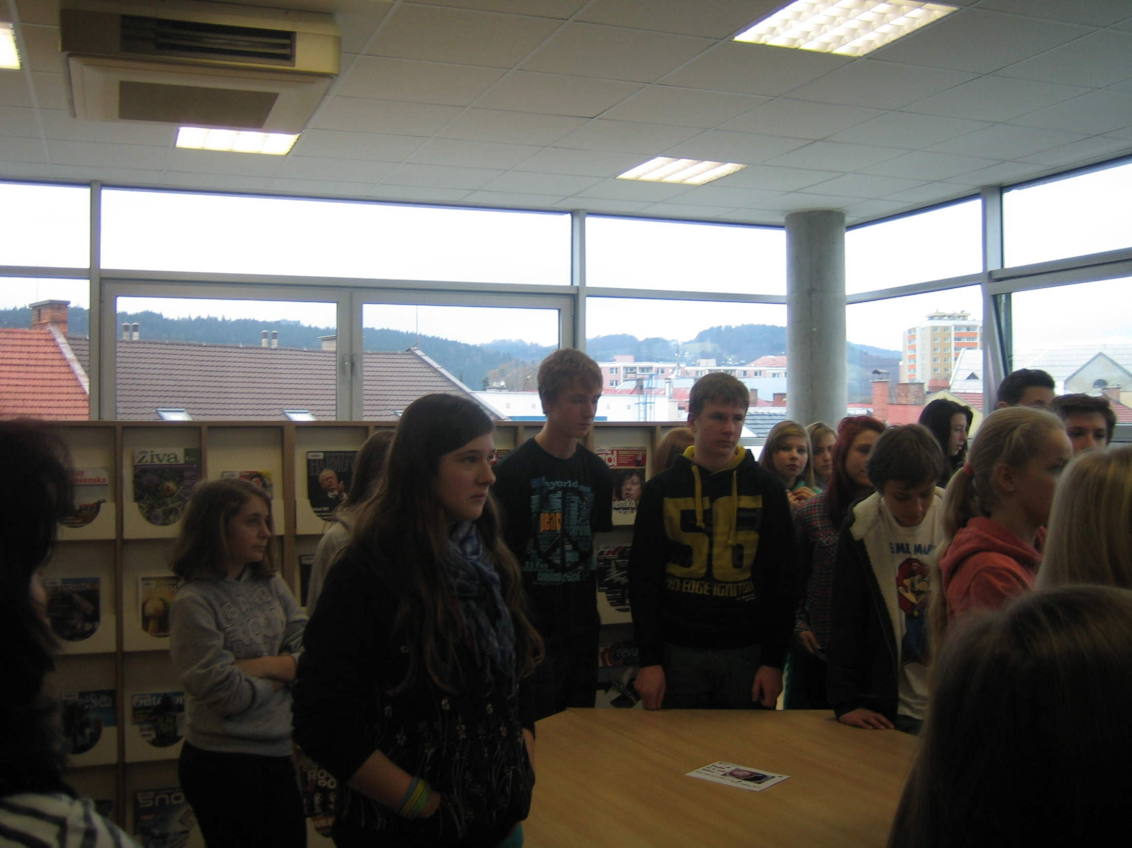

Slide 5
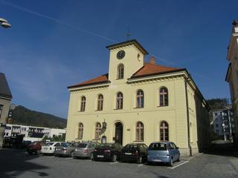
Stará radnice (galerie)
Stará radnice postavená na místě dřívější dřevěné budovy, která byla vypálena v r. 1708 uherskými povstalci stejně jako městský archív, který v ní byl uchován
Část přízemí radnice a radniční sklep sloužily jako městská šatlava

Slide 6
Stará radnice (galerie)
Uprostřed střechy byla vížka se zvoncem, kterým se zvonívalo odsouzeným při cestě na popraviště a nebo na poplach
V roce 1850 byla radnice opravena a rozšířena o vězení, přistavené vzadu za radnicí a sloužila jako sídlo okresního soudu a berního úřadu

Slide 7
Stará radnice (galerie)
Do roku 1992 zde sídlil okresní archív a také hudební škola
Po generální opravě roku 1996 slouží přízemí jako galerie pro výstavy a je zde také zasedací síň pro slavnostní příležitosti
Zabývá se prezentací děl současných renomovaných umělců

Slide 8
Výstava výtvarných prací
Nadace Masarykova gymnázia, Masarykovo gymnázium, Dům kultury uspořádali výtvarnou soutěž na téma "Prostředí pro život" a následnou výstavu oceněných prací žáků gymnázia a vsetínských základních škol.
Motto soutěže: "Člověk ještě není dost dokonalý ani dost slušný, aby měl právo žít na něčem tak krásném, jako je Země." Karel Čapek, 1936

Slide 9
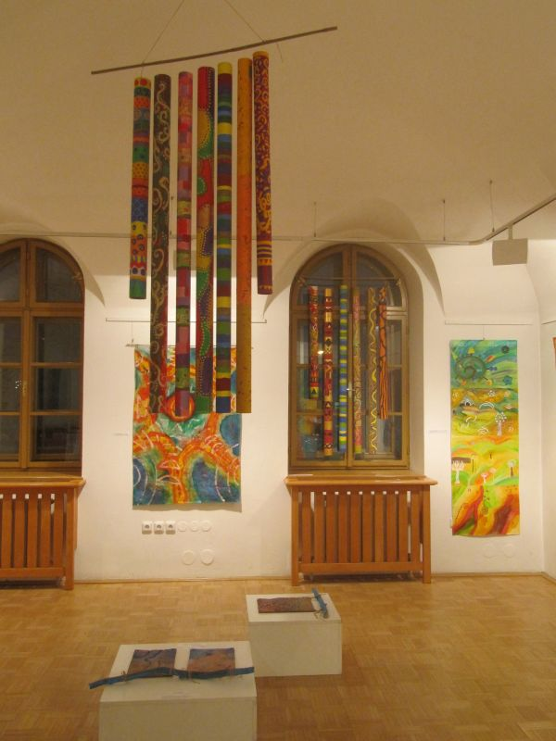

Slide 11
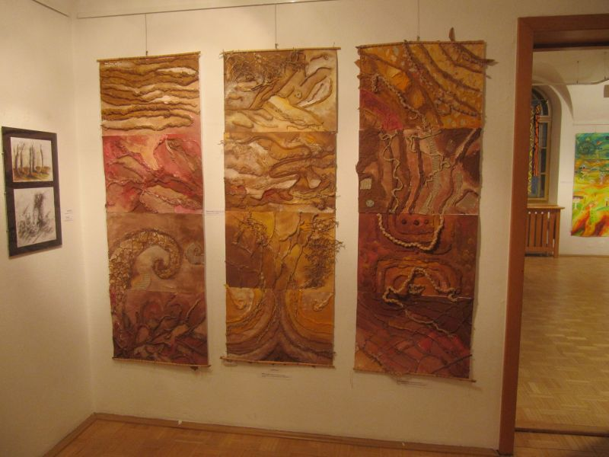
Martin Orság byl oceněn za své kresby, které vytvořil v ZŠ Karolinka. V současné době je studentem druhého ročníku Gymnázia v Rožnově pod Radhoštěm

Slide 12
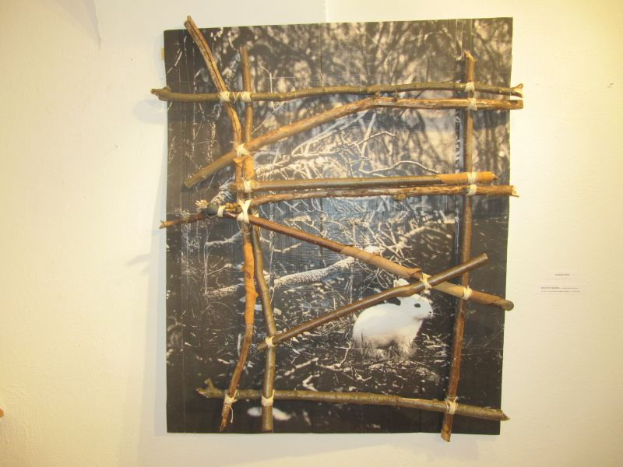

Slide 13
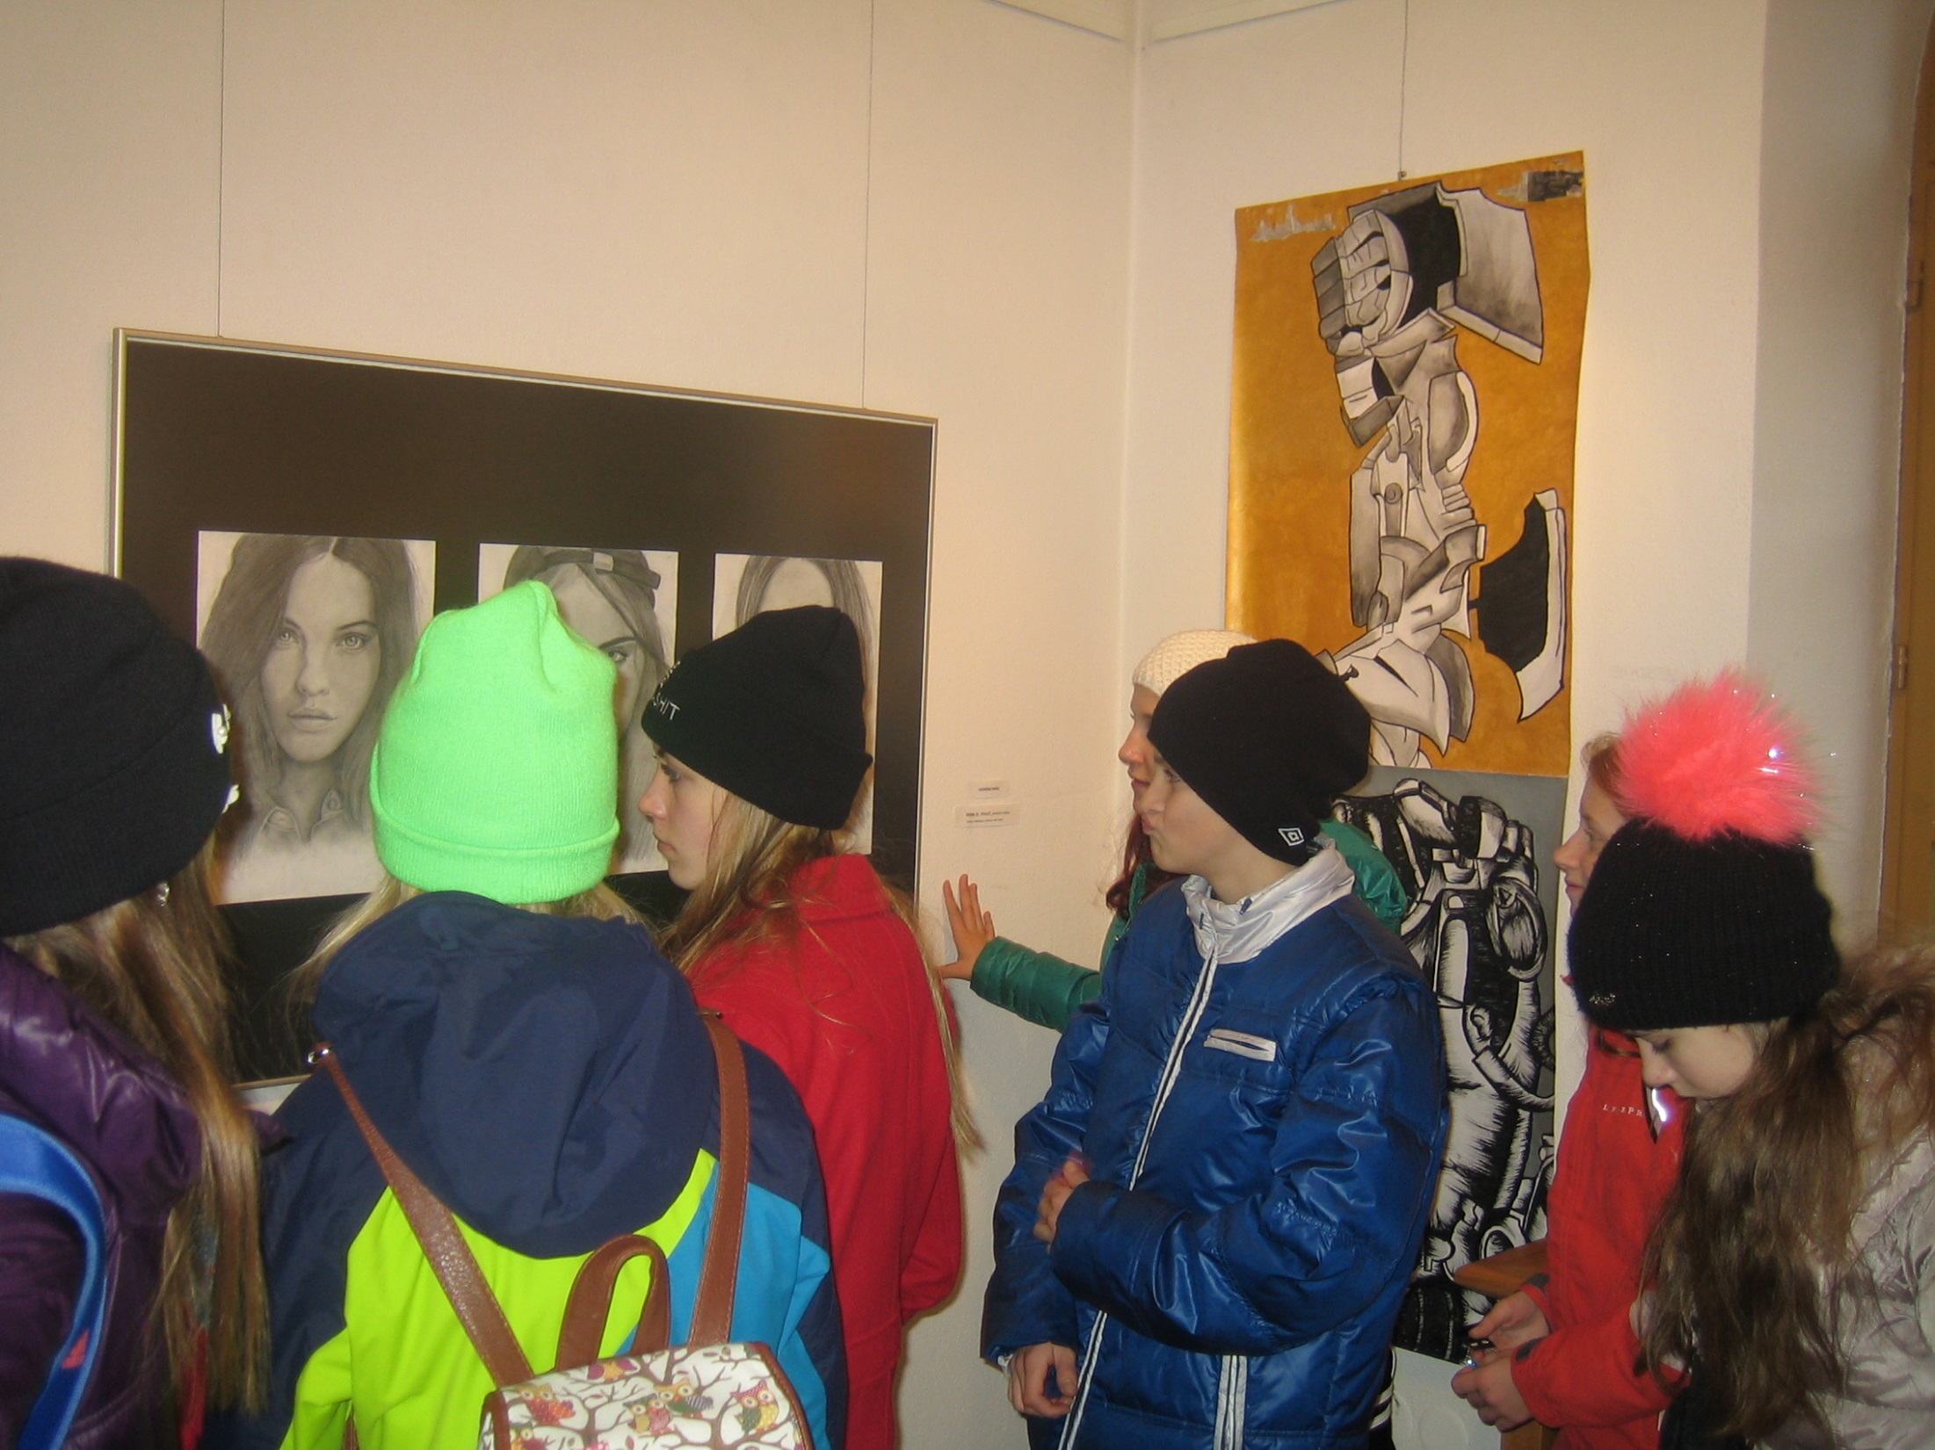

Slide 14
Vytvořil: Marek Holiš
Zdroje:
http://www.mvk.cz/
http://www.mgvsetin.cz/

